Slide 1

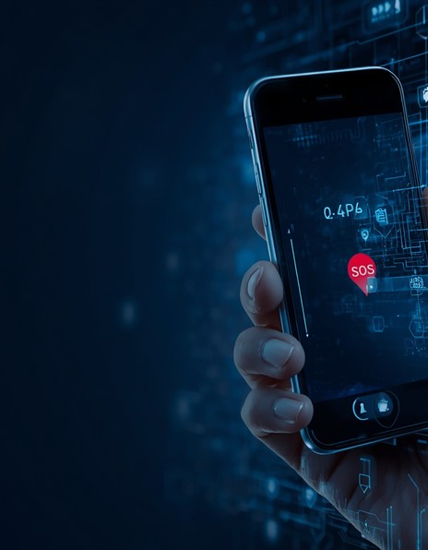
SafeLife
Aplicativo de Segurança
e Emergência Pessoal
Um toque para pedir ajuda quando cada segundo importa.
Projeto A3 · Análise e Desenvolvimento de Sistemas · Universidade São Judas · São Paulo, 2026
EQUIPE
Eduardo Baptistella Gonçalves RA 4147595
SOS
Felipe Gatti Dias e Silva RA 824125546
Gabriel Prieto Lima RA 824142064
João Luiz da Silva RA 82420546
Matheus Henrique da Costa e Silva RA 2410661

Slide 2



01 · CONTEXTO
Por que o SafeLife existe
O projeto nasceu na disciplina de Inovação, Sustentabilidade e Competitividade Empresarial, com um objetivo claro: usar a tecnologia para ajudar pessoas em situações de risco.
Violência urbana em alta
O aumento dos casos de violência nas cidades expõe as pessoas a situações de perigo cada vez mais frequentes.
Falta de uma resposta rápida
Em uma emergência, falta uma forma simples e imediata de acionar ajuda — antes que seja tarde demais.
“Muitas pessoas se sentem inseguras ao sair sozinhas, principalmente à noite.”
Responsável Felipe Gatti
2 / 7

Slide 3





02 · PESQUISA
O problema central
A dificuldade de pedir ajuda durante uma situação de perigo.
No medo e no pânico, nem sempre dá para ligar ou enviar uma mensagem explicando o que acontece.
Muitas pessoas se sentem inseguras ao sair sozinhas, principalmente à noite.
O que a pesquisa revelou
Falta uma ferramenta simples, rápida e acessível para acionar ajuda imediatamente.
Responsável Eduardo Baptistella
3 / 7

Slide 4




03 · VALIDAÇÃO
O que as pessoas nos disseram
Realizamos entrevistas com diferentes pessoas para validar a ideia. O resultado confirmou uma preocupação real com a segurança pessoal — e que a maioria usaria um aplicativo como o SafeLife.
Mais segurança
Resposta mais rápida
Comunicação fácil
Aumento direto da sensação de proteção no dia a dia.
Redução do tempo de reação em situações de emergência.
Contato imediato com familiares e pessoas de confiança.
Mais valorizado pelos entrevistados: compartilhamento de localização em tempo real e modo silencioso.
Responsável Gabriel Prieto
4 / 7

Slide 5
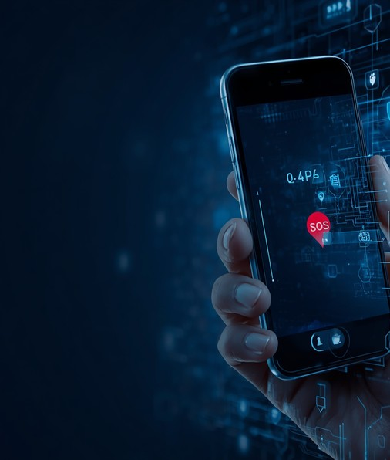






04 · O APLICATIVO
Como o SafeLife funciona
Segurança pessoal na palma da mão — pensada para ser acionada em segundos.
Botão de emergência
Localização em tempo real
Aciona socorro com apenas um toque.
Compartilha onde você está, ao vivo.
Contatos de confiança
Alertas automáticos
Cadastro de quem será avisado na hora.
Envio imediato de avisos de emergência.
Diferencial: rapidez e simplicidade no acionamento do socorro.
Modo silencioso
Histórico de ocorrências
Pede ajuda sem alertar o agressor.
Registro de eventos e integração futura.
Responsável Matheus Henrique
5 / 7

Slide 6
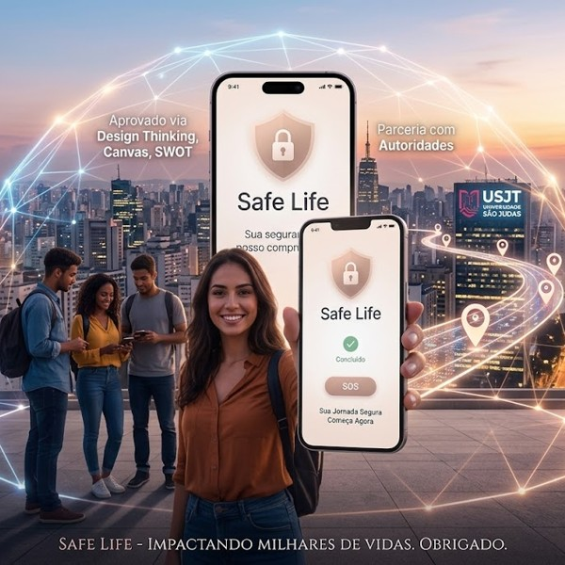
05 · CONCLUSÃO
Tecnologia a serviço
da proteção
O SafeLife une tecnologia e inovação para resolver um problema presente no dia a dia da população: oferecer uma forma rápida, simples e acessível de pedir ajuda quando realmente for necessário.
FERRAMENTAS QUE GUIARAM O PROJETO
Design Thinking
Canvas
SWOT
5W2H
Entrevistas
Potencial real para contribuir com a segurança e o bem-estar das pessoas em situações de risco.
SafeLife — impactando milhares de vidas.
Responsável João Luiz
6 / 7

Slide 7
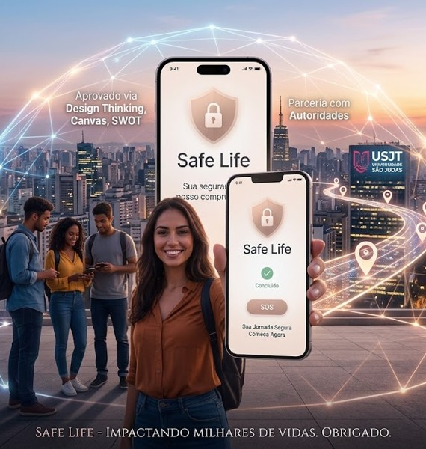
AGRADECIMENTOS
Obrigado.
O SafeLife nasceu com o propósito de usar a tecnologia para promover mais segurança e proteção às pessoas.
Nosso agradecimento ao Prof. Callveti, à Universidade São Judas e a todos que contribuíram para a realização deste trabalho.
Eduardo · Felipe · Gabriel · João Luiz · Matheus
Estamos à disposição para perguntas.

